Slide 1

PROYECTO “BIG CURVAS”
ENSAYO DE PRESENTACIÓN FINAL
Avance al 13 de octubre de 2026 · Etapas 1 a 5 de 7 de la demo
Equipo 10 · Sección 302D · PTY4614
Martín Osorio
Renato Espina · Benjamín Rojas
Notes:
EXPONE: Martín · ~0:10. Saludo y presentación del equipo y del proyecto en una frase: sistema de inventario, punto de venta y pedidos online para Big Curvas.

Slide 2
PROYECTO “BIG CURVAS”
Problemática y contexto
Tienda de ropa en Rancagua con Instagram · 1 tienda + bodega (validado el 2/10)
El problema
Quiénes se afectan
Necesidad
Stock y ventas en Excel
Lo online descuenta de la tienda: prendas vendidas dos veces
Traslados sin registro
Belén: dueña, Instagram y bodega
Vendedoras: caja compartida
Clientas: pedidos con errores
Una sola fuente de verdad del stock por ubicación
Un flujo claro para lo online
PROBLEMA
OBJETIVO
SOLUCIÓN
Prendas vendidas dos veces
Stock en tiempo real
Inventario con reservas
Online mezclado con la tienda
Despachar desde una bodega
Pedidos online desde bodega
Traslados sin trazabilidad
Recepción confirmada
Traslados con tránsito
Notes:
EXPONE: Martín · ~0:40.
• Big Curvas vende en una tienda en Rancagua y por Instagram; hoy todo se lleva en Excel.
• Dolor: lo online descuenta de la tienda sin control (prendas vendidas dos veces), y los traslados entre tienda y bodega no quedan registrados.
• Afectados: Belén, las vendedoras y las clientas.
• La solución responde punto por punto: inventario por ubicación, pedidos desde bodega y traslados con recepción confirmada.
• Alcance validado con la clienta el 2/10: una tienda, una bodega (casa de Belén) e Instagram. Fuente: docs 01 y acta del 2/10.

Slide 3
PROYECTO “BIG CURVAS”
Metodología de trabajo
Tradicional y secuencial: se cierra una etapa antes de iniciar la siguiente
1 Levantamiento
2 Diseño
3 Desarrollo
4 Pruebas
5 Cierre
Completado
Completado
En curso
Pendiente
Pendiente
Desarrollo por etapas de la demo: 5 de 7 terminadas
Etapa 1
Base técnica
Etapa 2
Inventario
Etapa 3
POS
Etapa 4
Traslados
Etapa 5
Pedido online
Etapa 6
Aprobación remota
Etapa 7
Publicación
Tareas
Seguimiento
Dificultades
Martín: líder, arquitectura y backend
Renato: calidad y pruebas
Benjamín: dashboards y reportes
Carta Gantt por fases
Reuniones con la clienta (31/08 y 2/10)
GitHub: commits por etapa
Cambio de alcance (2/10): 1 tienda + bodega
Negocio sin sistema: supuestos validados
Stock simultáneo: pruebas de concurrencia
Notes:
EXPONE: Martín · ~0:40.
• Trabajamos con metodología tradicional: levantamiento, diseño, desarrollo, pruebas y cierre; no se empieza una etapa sin cerrar la anterior.
• El desarrollo se hizo en 7 etapas de demo; llevamos 5 terminadas (cada etapa con plan, aprobación, pruebas y revisión).
• Roles: Martín arquitectura/backend y líder; Renato calidad y pruebas; Benjamín dashboards y reportes.
• Seguimiento: Gantt, reuniones con Belén, documentos versionados y registro de decisiones.
• Dificultad principal: el 2/10 la clienta aclaró que hay una sola tienda, y rediseñamos el alcance (etapa 3.5).
AJUSTAR: no se afirma Kanban. Si usan una herramienta de tareas (Trello, Jira, GitHub Projects), reemplazar el [PENDIENTE]. Nota: la Guía de Fase 1 menciona Scrum; alinear el discurso.

Slide 4
PROYECTO “BIG CURVAS”
Arquitectura del software
Monolito modular en capas: una aplicación y una base de datos
INTERFAZ WEB (Next.js)
Justificación
Backoffice
POS
Bodega
Pedidos
Aprobaciones
Equipo pequeño: simple de operar
Consistencia antes que disponibilidad
MÓDULOS DE NEGOCIO
Ventajas
sales
returns
orders
approvals
Venta y stock en una transacción
Un único dueño del stock
piden los cambios de stock
inventory · InventoryService: único dueño del stock
catalog
locations
customers
auth
reports
Limitaciones
El POS requiere internet
Un solo servicio
PostgreSQL + Prisma · historial inmutable de movimientos
Mejoras
La interfaz llama a los módulos; los módulos piden stock a inventory dentro de una misma transacción.
Contingencia, boletas y tienda web
Notes:
EXPONE: Benjamín · ~0:40.
• Es un monolito modular en capas: interfaz web, módulos de negocio y una base de datos PostgreSQL.
• Regla central: solo el módulo inventory (InventoryService) modifica el stock; ventas, devoluciones y pedidos se lo piden dentro de la misma transacción. La interfaz nunca toca la base de datos.
• Elegimos monolito porque somos un equipo pequeño y el cliente tiene presupuesto acotado; priorizamos consistencia sobre disponibilidad.
• Limitación: el POS necesita internet. Mejora: modo contingencia, boletas y tienda web sobre los mismos módulos.
Fuente: docs/03_ARQUITECTURA.md §1, §4, §5.

Slide 5
PROYECTO “BIG CURVAS”
Tecnologías por componente
TypeScript de punta a punta
Backend
Frontend
API e integraciones
Base de datos
Next.js
TypeScript estricto
Zod (validación)
React + Next.js
Tailwind y shadcn/ui
Lector de códigos y ticket
Server Actions internas
Sin integraciones externas aún
PostgreSQL
Prisma (migraciones)
Restricción stock ≥ 0
Un solo lenguaje y tipado
Rápido de operar en caja
Pagos y envíos se registran a mano
Transacciones e integridad
Herramientas de desarrollo
EN USO
GitHub
pnpm
Docker
Vitest
ESLint · Prettier
PREVISTO
Playwright
GitHub Actions
Better Auth
Render
Sentry
Notes:
EXPONE: Benjamín · ~0:35.
• Backend y frontend comparten Next.js y TypeScript estricto: un solo lenguaje, tipos que evitan errores, validación con Zod.
• Frontend: React con Tailwind y shadcn/ui; el POS funciona con lector de código de barras y ticket de 80 mm.
• API: es interna (Server Actions); aún no hay integraciones externas, boletas, Transbank y couriers se registran a mano y quedan para después.
• Base de datos: PostgreSQL con Prisma, por transacciones ACID y restricciones de integridad.
• Herramientas: GitHub, Docker y Vitest (pruebas con Postgres real) en uso; Playwright, CI, hosting en Render y autenticación real están previstos.
VERIFICAR: que lo marcado 'en uso' coincida con el repositorio. Fuente: docs/03 §2 y README del repo.

Slide 6
PROYECTO “BIG CURVAS”
Base de datos: modelo y entidades
El stock es un saldo que siempre cuadra con un historial inmutable
Ubicaciones y acceso
Catálogo
Inventario · núcleo
Ventas y caja
Pedidos online
locations
users
settings
audit_log
products
product_variants
categories
sizes · colors
stock_levels
inventory_movements
reservations
transfers
transfer_lines
sales
sale_lines
payments
cash_sessions
customers
online_orders
online_order_lines
RELACIONES CLAVE
Por qué este diseño
variante × ubicación
stock_levels
inventory_movements
Disponible = físico − reservado
Historial solo INSERT (kardex)
Dinero en CLP enteros
Un pedido online genera venta, reserva y, si falta en bodega, un traslado.
Cada traslado se cierra con recepción confirmada.
Notes:
EXPONE: Benjamín · ~0:25.
• El modelo se organiza en cinco dominios; el núcleo es Inventario.
• Relación central: para cada variante (talla y color) y ubicación hay un saldo en stock_levels, que siempre cuadra con la suma de inventory_movements, que solo admite INSERT.
• Un pedido online crea venta, reserva y, si falta en bodega, un traslado tienda → bodega.
• Decisiones: dinero en pesos enteros y nada se borra físicamente. Fuente: docs/04_MODELO_DE_DATOS.md.

Slide 7
PROYECTO “BIG CURVAS”
Defensa técnica: seguridad
Riesgos y medidas: qué está implementado y qué está previsto
RIESGO
MEDIDA
ESTADO
Vender dos veces la última unidad
Actualización atómica y stock ≥ 0; probado con ventas simultáneas
Implementado
Alterar el historial de stock
Movimientos inmutables: solo INSERT
Implementado
Acceso a otra ubicación o rol
Permisos en el servidor por rol y ubicación
Implementado
Doble clic o reintento
Clave de idempotencia por operación
Implementado
Descuentos o reembolsos indebidos
Aprobación de Belén de uso único
Etapa 6
Suplantación y pérdida de datos
Autenticación real y respaldos; la demo usa ingreso simulado
Previsto
Notes:
EXPONE: Benjamín · ~0:30.
• Priorizamos los riesgos del dominio: consistencia del stock y control de acceso.
• Implementado y probado: control de concurrencia, historial inmutable, permisos por rol y ubicación en el servidor e idempotencia.
• Aprobaciones de uso único están en la etapa 6 (aún no). Autenticación real y respaldos están previstos para el sistema de producción: la demo usa ingreso simulado.
• Ser claros: no se afirma que la autenticación real esté implementada.
VERIFICAR con el repositorio: respaldos y manejo de secretos. Fuente: reglas críticas del proyecto (1–10) y docs/03 §8.

Slide 8
PROYECTO “BIG CURVAS”
Modelo de negocio y propuesta de valor
Proyecto interno para un cliente real: Big Curvas
Propuesta de valor
Belén, dueña
Sabe dónde está cada prenda y aprobará descuentos desde el celular
Implementación (estimada)
Demo validada
fines oct. 2026
Etapa 1 en producción
ene. 2027
MVP completo
feb. 2027
Vendedoras
Venta con lector y cierre de caja cuadrado
Sostenibilidad económica
≈ 13 USD/mes (~$13.000 CLP) en Render
Dentro del presupuesto (≤ ~$20.000/mes)
Clientas
Pedidos online que no se venden dos veces
Notes:
EXPONE: Renato · ~0:30.
• Es un proyecto interno para un cliente real, no un producto que se venda: el valor está en ordenar el stock y los pedidos de Big Curvas.
• Valor por usuario: Belén, vendedoras y clientas.
• Implementación en dos etapas: tienda + bodega, traslados y POS (~enero 2027) y pedidos online completos (~febrero 2027). Fechas estimadas, por confirmar.
• Sostenibilidad: ~13 USD/mes de hosting (~$12.000–13.000 CLP), bajo el presupuesto de ~$20.000 CLP.
• Crecimiento: segunda tienda (el modelo ya es multi-ubicación), tienda web, dashboards y reposición sugerida.
COMPLETAR: quién mantendrá el sistema después de la entrega. Fuentes: docs/01, docs/03 §2.1, ADR-010 y ADR-016, docs/05.

Slide 9
PROYECTO “BIG CURVAS”
Nivel de madurez del proyecto
Avance al 13 de octubre de 2026
5 de 7
etapas de la demo
1
2
3
4
5
6
7
264 pruebas
automáticas
Implementado (demo)
Parcial
Pendiente
Inventario con historial y concurrencia
POS con caja y ticket
Traslados con recepción escaneada
Pedidos online desde bodega
Acceso simulado, sin autenticación real
Reportes básicos, sin dashboards
Datos de ejemplo
Aprobaciones remotas (etapa 6)
Publicación (etapa 7)
Cambios y devoluciones
Limitaciones
Próximos pasos
POS solo con internet
Pedidos registrados a mano
Etapas 6 y 7, y validar con Belén
Producción ~ene. 2027
Notes:
EXPONE: Renato · ~0:40.
• Vamos en la etapa 5 de 7: inventario, POS, traslados y pedidos online funcionan en la demo; faltan aprobaciones remotas y la publicación.
• Ser honestos: el acceso es simulado y los datos son de ejemplo; aún no hay dashboards, cambios y devoluciones ni etiquetado real.
• Limitaciones técnicas: POS solo online, pedidos registrados a mano por Belén (sin API de Instagram), sin integración con boletas, Transbank ni couriers.
• Próximos pasos: etapas 6 y 7, validar con Belén (~fines de octubre), pruebas de aceptación y pasar al sistema real (autenticación, respaldos, datos reales).
COMPLETAR: N° de pruebas automáticas actual (el 156 era de la etapa 3). VERIFICAR: que el hito 2 de la etapa 5 (apartar en tienda con traslado) esté terminado y que 'Reportes' y 'Cambios y devoluciones' estén como se indica.

Slide 10
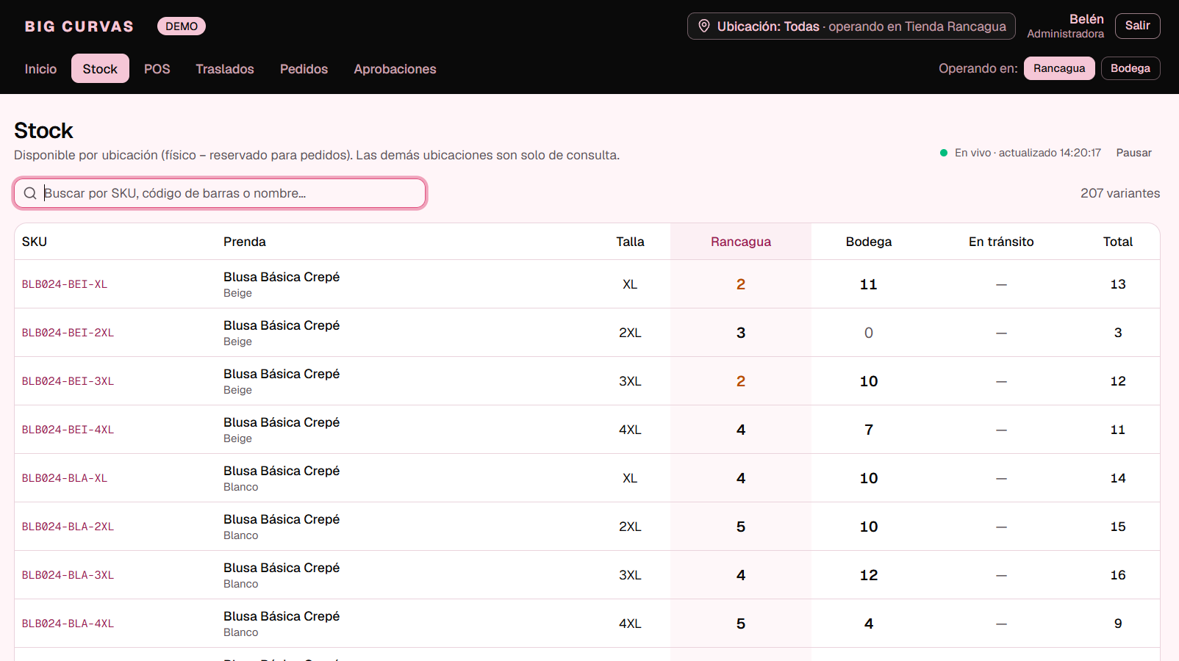
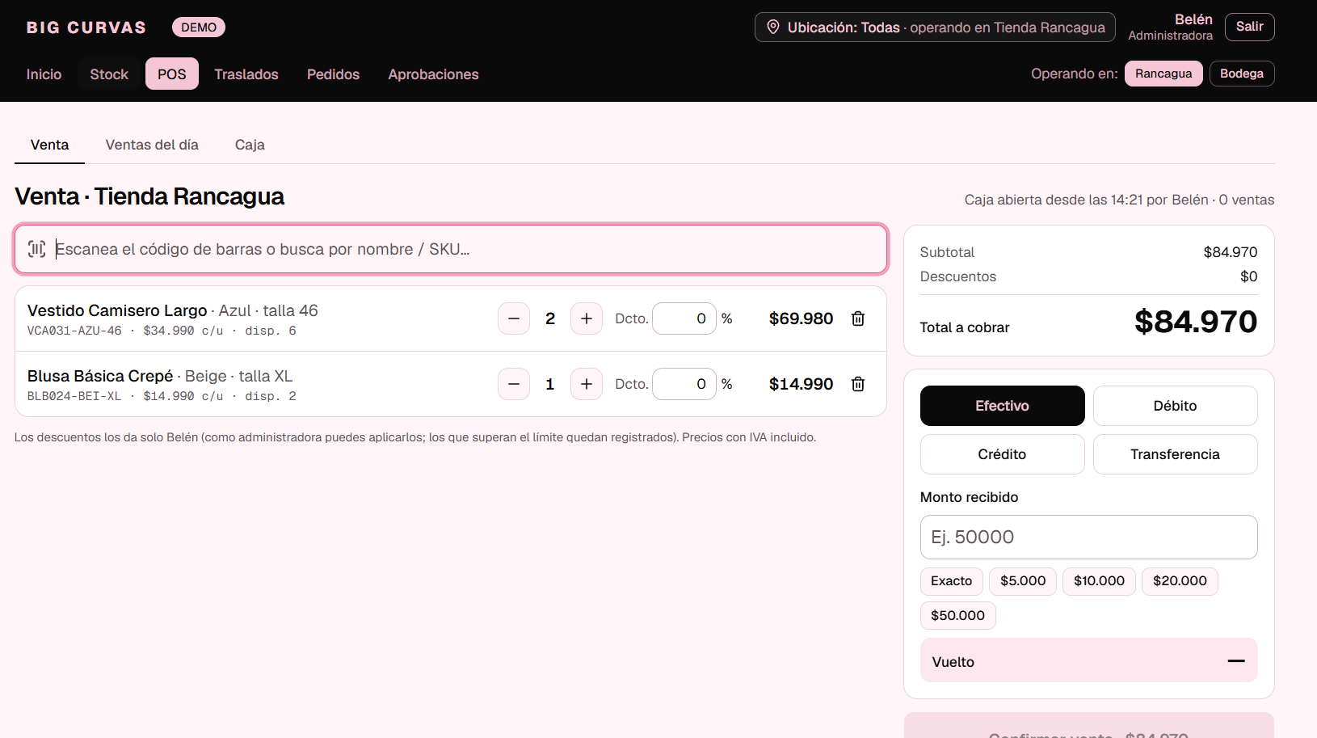
PROYECTO “BIG CURVAS”
Demostración (1 de 2)
Stock por ubicación y venta en la tienda
1
Stock por ubicación
2
POS: venta y ticket
FLUJO A MOSTRAR (≈ 1 min)
Buscar una prenda en Stock
Venderla en el POS
Ver el ticket
Volver a Stock: bajó Rancagua
Notes:
EXPONE: Renato · ~1:00.
• Mostrar la matriz de stock por ubicación y buscar una prenda por SKU o código.
• Vender la última unidad en el POS (caso JMT012-AZU-48 en Rancagua), con pago en efectivo y redondeo a $10; mostrar el ticket.
• Volver a Stock y mostrar que el saldo y el kardex cambiaron.
REEMPLAZAR los recuadros por capturas actuales (las de la versión anterior mostraban Providencia, que ya no existe). Alternativa: demo en vivo o video corto.

Slide 11
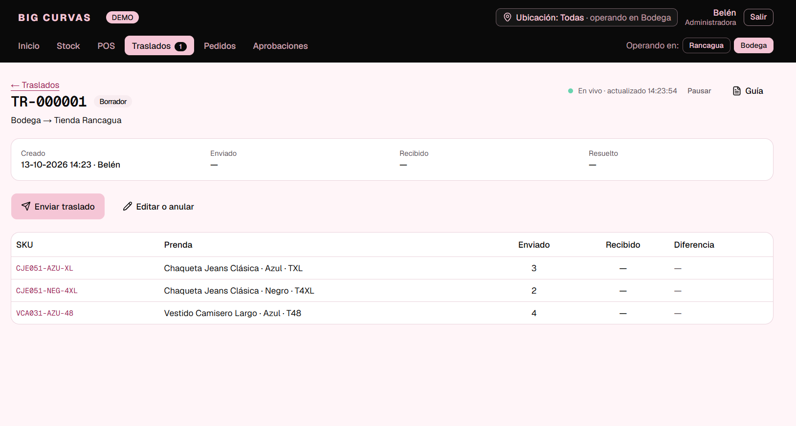
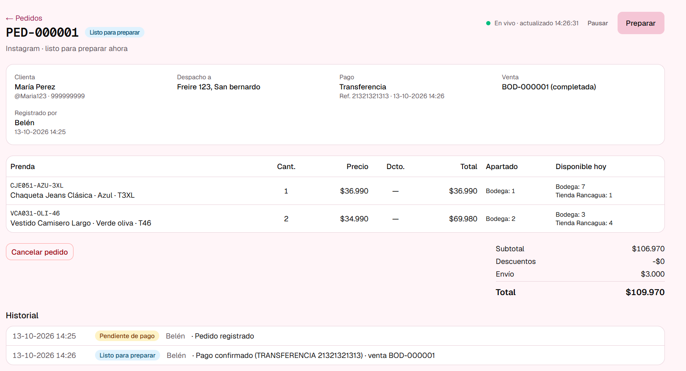
PROYECTO “BIG CURVAS”
Demostración (2 de 2)
Traslado entre ubicaciones y pedido online
3
Traslado Bodega → Tienda
4
Pedido online desde bodega
FLUJO A MOSTRAR (≈ 1 min)
Enviar traslado desde Bodega
Recibir en la tienda escaneando
Pedido: confirmar pago y apartar
Preparar y despachar
Notes:
EXPONE: Martín · ~1:00.
• Traslado: Belén envía BLM022-BUR-3XL desde la bodega; en Stock aparece 'En tránsito'; la vendedora recibe escaneando con una unidad menos y queda 'recibido con diferencias' para que Belén lo resuelva.
• Pedido online: registrar un pedido de PBA041-NEG-XL (hay en bodega), confirmar el pago (se aparta en bodega), preparar escaneando y despachar con courier y N° de seguimiento.
• Si alcanza el tiempo, mencionar el caso de CPU053-NEG-2XL (solo en la tienda): se aparta ahí y se crea un traslado automático.
REEMPLAZAR los recuadros por capturas actuales o por demo en vivo. Fuente: prompts 05 y 06 (casos sugeridos).

Slide 12
PREGUNTAS DE LA COMISIÓN
5 de 7 etapas operativas
Próximo: aprobaciones remotas, publicación y validación con la clienta
Notes:
EXPONE: Martín · ~0:10. Cierre en una frase: la demo ya cubre inventario, POS, traslados y pedidos online; falta aprobación remota, publicación y validar con Belén. Agradecer y abrir a preguntas.
TIEMPO TOTAL ESTIMADO: 7:00 (exposición ~5:00 + demo ~2:00). Martín ~2:40 · Benjamín ~1:50 · Renato ~2:10.

